Slide 1

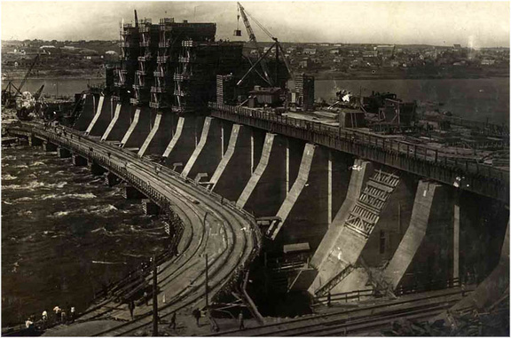

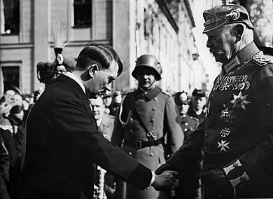

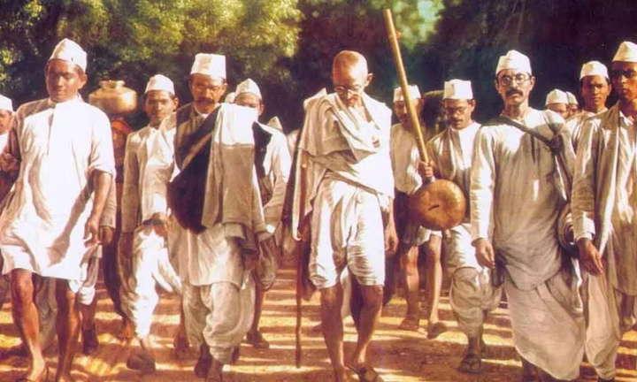
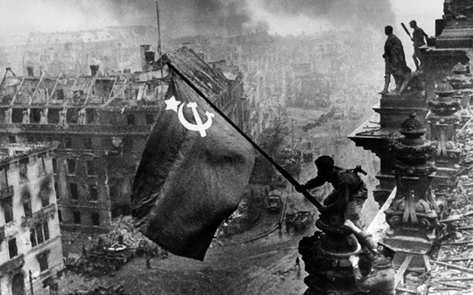
Chương 1
Thế giới từ năm 1918 đến năm 1945

Slide 2
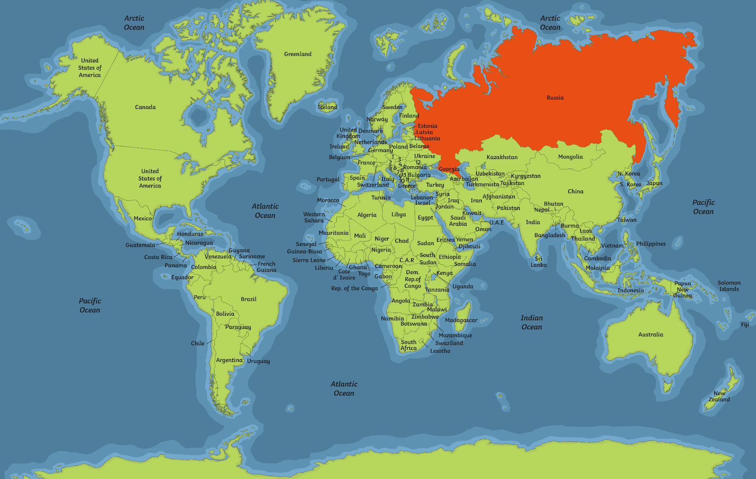
Bài 1: Nước Nga và Liên Xô từ năm 1918 đến năm 1945

Slide 3


MỤC TIÊU BÀI HỌC
Nêu được những nét chính về nước Nga trước khi Liên Xô được thành lập.
1
Trình bày được những thành tựu và chỉ ra được những hạn chế của công cuộc xây dựng chủ nghĩa xã hội ở Liên Xô.
2

Slide 4





TIẾN TRÌNH BÀI HỌC
Khởi động
Khám phá
Luyện tập
Vận dụng
Giáo viên:

Slide 5


KHỞI ĐỘNG
Trò chơi: Đoán nhân vật lịch sử
HS trả lời các câu hỏi nhanh
Đoán nhân vật lịch

Slide 6
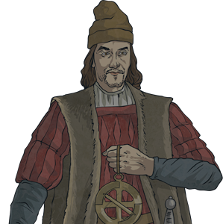
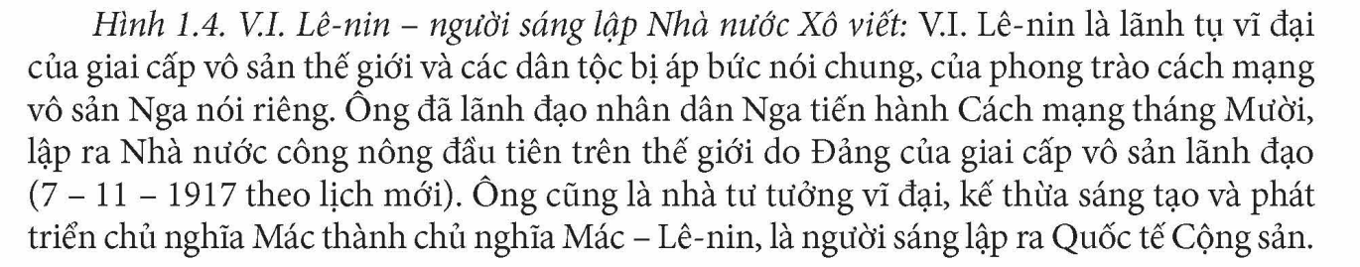
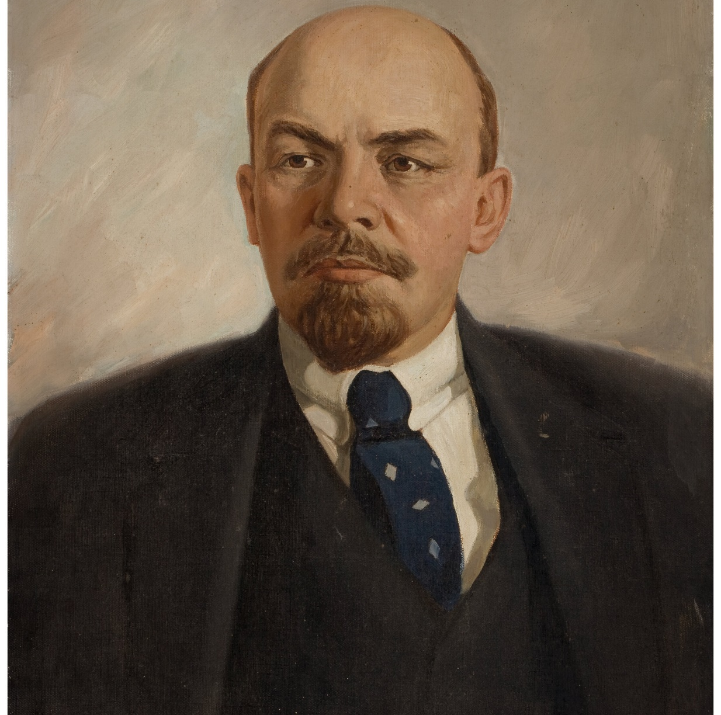

ÔNG LÀ AI?
?
Người sáng lập Quốc tế Cộng sản
Lãnh đạo nhân dân Nga tiến hành Cách mạng tháng Mười
Người sáng lập Nhà nước Xô viết
V.I.Lê-nin

Slide 7


1. Nước Nga Xô viết từ năm 1918 đến năm 1922
Hoạt động cá nhân
Hs tham gia trò chơi Đuổi hình bắt chữ chủ đề: Nội dung cơ bản về Nước Nga Xô viết từ năm 1918 đến năm 1922
(Yêu cầu đọc trước SGK tr 7-8)

Slide 8






ĐUỔI HÌNH
BẮT CHỮ

Slide 9




Đây là từ gì?
e
1
T | Ấ | N | C | Ô | N | G
7 CHỮ CÁI

Slide 10


Đây là từ gì?
e
2
H | Ồ | N | G | Q | U | Â | N
8 CHỮ CÁI

Slide 11
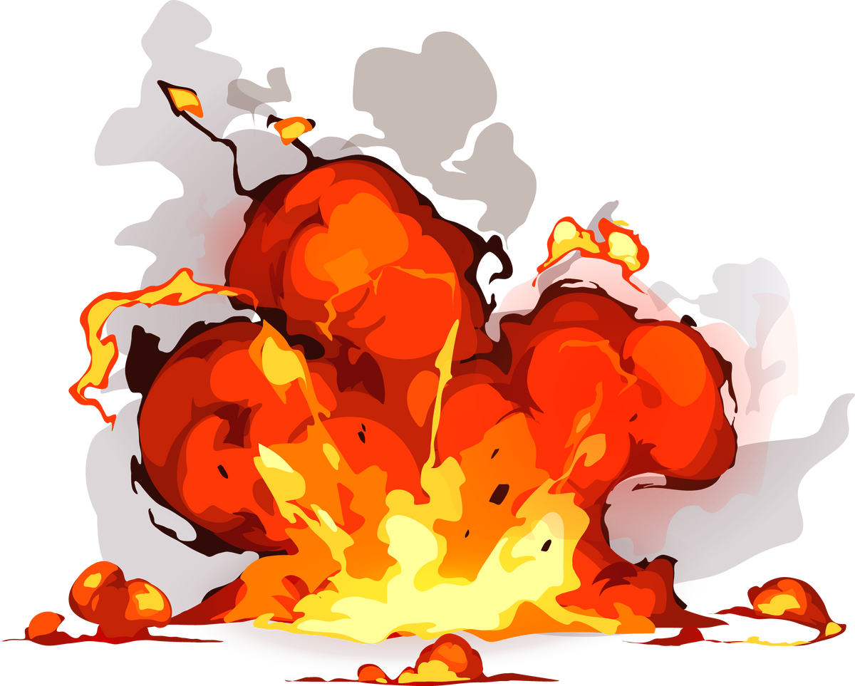


Đây là từ gì?
e
25 CHỮ CÁI
3
C | H | Í | N | H | S | Á | C | H | C | Ộ | N | G | S | Ả | N | T | H | Ờ | I | C | H | I | Ế | N

Slide 12



Đây là từ gì?
e
18 CHỮ CÁI
4
C | H | Í | N | H | S | Á | C | H | K | I | N | H | T | Ế | M | Ớ | I

Slide 13


Đây là từ gì?
e
14 CHỮ CÁI
5
T | H | U | Ế | N | Ô | N | G | N | G | H | I | Ệ | P

Slide 14


Đây là từ gì?
e
11 CHỮ CÁI
6
T | Ự | D | O | B | U | Ô | N | B | Á | N

Slide 15
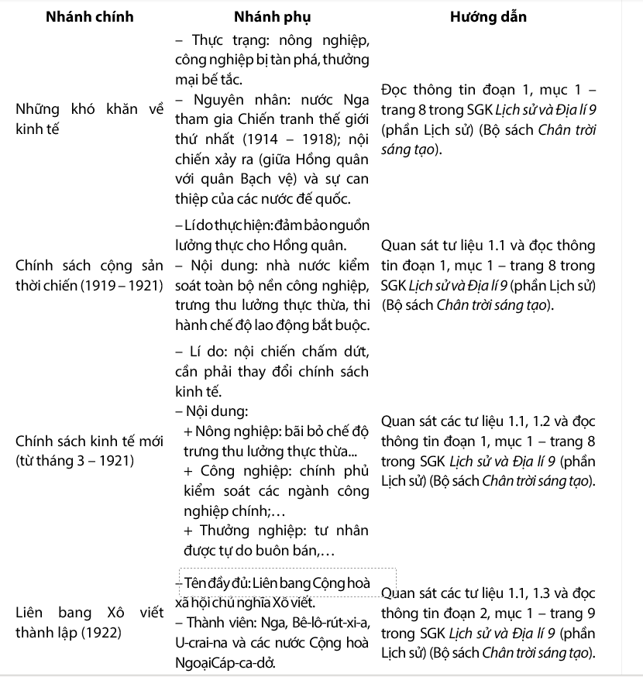


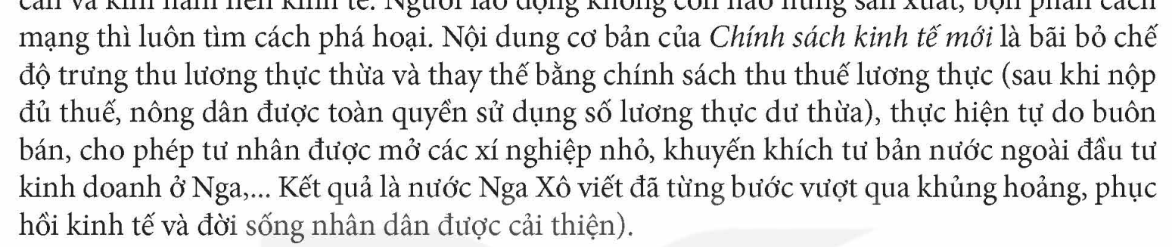




Chính sách kinh tế mới
Bối cảnh
- Nông nghiệp: Thu thuế lương thực
Sau CM tháng Mười nước Nga gặp nhiều khó khăn: Kinh tế, thù trong, giặc ngoài…
- Công nghiệp: CP kiểm soát các ngành CN chính
1. Nước Nga Xô viết từ năm 1918 đến năm 1922
- Thương nghiệp: tư nhân tự do buôn bán
Chính sách cộng sản thời chiến
Ý nghĩa chính sách kinh tế mới
Từ 1918 – 1920 nhà nước đã kiểm soát được các ngành kinh tế then chốt… bảo vệ chính quyền CM
- Nước Nga Xô viết đã từng bước vượt qua khủng hoảng và phục hồi kinh tế, đời sống nhân dân được cải thiện.
Notes:
– Sau thắng lợi của Cách mạng tháng Mười, quân đội 14 nước đế quốc (Anh, Pháp, Mỹ, Nhật,...) đã câu kết với các thế lực phản cách mạng trong nước mở cuộc tấn công vũ trang vào nước Nga Xô viết.
Trong ba năm 1918 – 1920, nước Nga phải tiến hành cuộc chiến tranh cách mạng chống thù trong, giặc ngoài trong điều kiện vô cùng khó khăn, gian khổ. Từ năm 1919, Nhà nước Xô viết đã kiểm soát được các ngành kinh tế then chốt nhờ thực hiện Chính sách cộng sản thời chiến.
Cuối năm 1920, Hồng quân đã đánh tan giặc ngoại xâm và nội phản, bảo vệ chính quyền cách mạng. Nhà nước Xô viết đã xoá bỏ những bất công trong xã hội, thực hiện quyền tự do dân chủ, quyền tự quyết của các dân tộc.
Tháng 3 – 1921, Đảng Bôn-sê-vích quyết định thực hiện Chính sách kinh tế mới (NEP). Nhờ vậy, nước Nga Xô viết đã từng bước vượt qua khủng hoảng và phục hồi kinh tế, đời sống nhân dân được cải thiện.

Slide 16
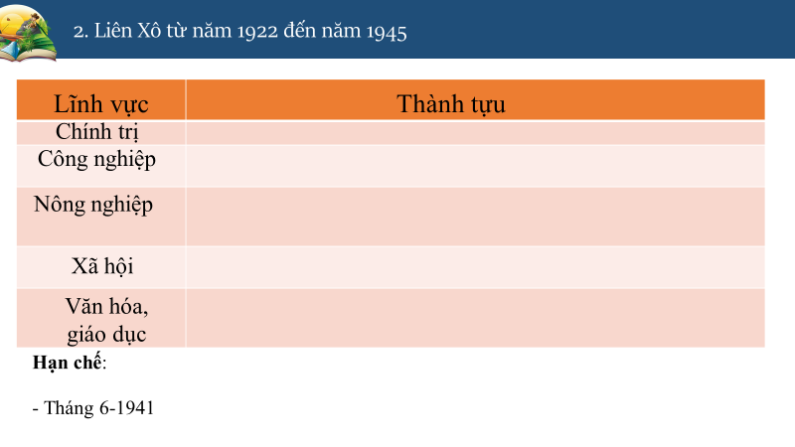
2. Liên Xô từ năm 1922 đến năm 1945
Đọc SGK tr8-10 gạch chân các thành tựu trong công cuộc xây dựng CNXH từ 1922 – 1945. Để tham gia trò chơi con số bí ẩn.
Notes:
– Hạn chế: nóng vội, thiếu dân chủ trong quá trình tập thể hoá nông nghiệp, chưa chú trọng đúng mức đến việc nâng cao đời sống nhân dân,...
Tháng 6 – 1941, phát xít Đức tấn công Liên Xô, nhân dân Liên Xô phải tạm dừng thực hiện kế hoạch 5 năm lần thứ ba để tiến hành cuộc chiến tranh giữ nước vĩ đại.

Slide 17
2. Liên Xô từ năm 1922 đến năm 1945
Lĩnh vực
Thành tựu
Chính trị
Công nghiệp
Nông nghiệp
Xã hội
Văn hóa, giáo dục
Hạn chế:
- Tháng 6-1941
Notes:
– Hạn chế: nóng vội, thiếu dân chủ trong quá trình tập thể hoá nông nghiệp, chưa chú trọng đúng mức đến việc nâng cao đời sống nhân dân,...
Tháng 6 – 1941, phát xít Đức tấn công Liên Xô, nhân dân Liên Xô phải tạm dừng thực hiện kế hoạch 5 năm lần thứ ba để tiến hành cuộc chiến tranh giữ nước vĩ đại.

Slide 18

Ý NGHĨA CỦA NHỮNG CON SỐ TRONG CÔNG CUỘC XÂY DỰNG CHỦ NGHĨA XÃ HỘI CỦA LIÊN XÔ (1922- 1925)

Slide 19

Thử thách: con số bí ẩn
Yêu cầu: HS đọc SGk, sau đó các con số lần lượt xuất hiện, HS sẽ bình luận về các con số liên quan đến công cuộc xây dựng CNXH ở Liên Xô từ 1922- 1945

Slide 20
4

Slide 21
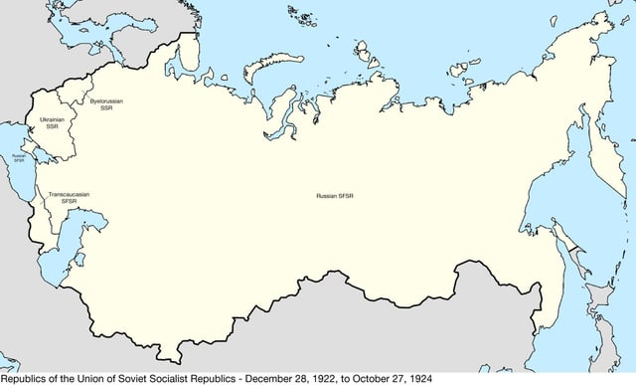
Liên bang Cộng hoà xã hội chủ nghĩa Xô viết được thành lập (Liên Xô), gồm 4 nước Cộng hoà Xô viết
Bê-lô-rút-xi-a
U-crai-na
Ngoại Cáp-ca-dơ
Nga
Notes:
Tháng 12 1922, Liên bang Cộng hoà xã hội chủ nghĩa Xô viết được thành lập (Liên Xô), gồm 4 nước Cộng hoà Xô viết: Nga, U-crai-na, Bê-lô-rút-xi-a và Ngoại Cáp-ca-dơ.

Slide 22
12-1922
Notes:
12 1922

Slide 23
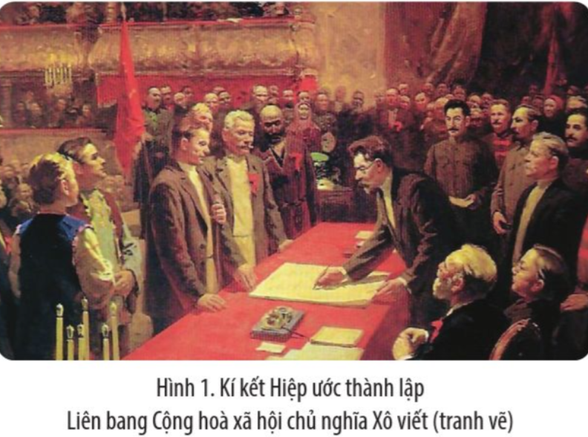
12-1922
Đoạn tư liệu
“Sự ra đời của Liên bang Xô viết là một sự kiện quan trọng. Sức mạnh của Nhà nước Xô viết được củng cố và tăng cường.
(Nguyễn Anh Thái (Chủ biên), Lịch sử thế giới hiện đại, NXB Giáo dục, Hà Nội, 2006, tr.46 – 47)
Notes:
Tháng 12 1922, Liên bang Cộng hoà xã hội chủ nghĩa Xô viết được thành lập (Liên Xô), gồm 4 nước Cộng hoà Xô viết: Nga, U-crai-na, Bê-lô-rút-xi-a và Ngoại Cáp-ca-dơ.

Slide 24
5
Notes:
12 1922

Slide 25
Số 5 là thời gian thực hiện các kế hoạch của Liên Xô
kế hoạch 5 năm lần thứ nhất (1928-1932) và 5 năm lần thứ hai (1933-1937).
Notes:
Tháng 12 1922, Liên bang Cộng hoà xã hội chủ nghĩa Xô viết được thành lập (Liên Xô), gồm 4 nước Cộng hoà Xô viết: Nga, U-crai-na, Bê-lô-rút-xi-a và Ngoại Cáp-ca-dơ.

Slide 26
1
Notes:
12 1922

Slide 27
Số 1 là sản lượng công nghiệp của Liên Xô đứng đầu châu Âu
Sản lượng công nghiệp của Liên Xô đứng đầu châu Âu
Notes:
Tháng 12 1922, Liên bang Cộng hoà xã hội chủ nghĩa Xô viết được thành lập (Liên Xô), gồm 4 nước Cộng hoà Xô viết: Nga, U-crai-na, Bê-lô-rút-xi-a và Ngoại Cáp-ca-dơ.

Slide 28
2
Notes:
12 1922

Slide 29
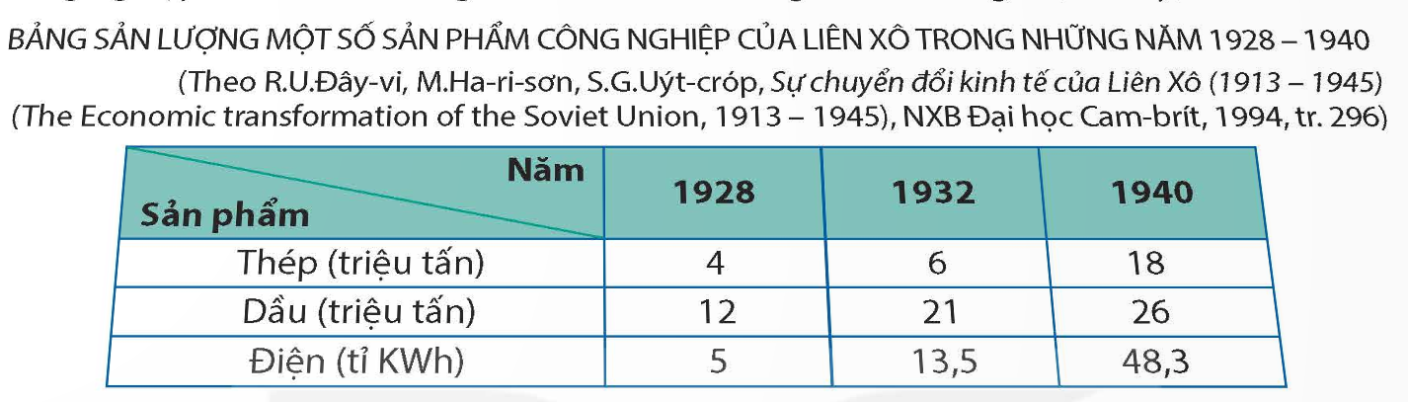
Đứng thứ 2 thế giới sau Mĩ
Notes:
Tháng 12 1922, Liên bang Cộng hoà xã hội chủ nghĩa Xô viết được thành lập (Liên Xô), gồm 4 nước Cộng hoà Xô viết: Nga, U-crai-na, Bê-lô-rút-xi-a và Ngoại Cáp-ca-dơ.

Slide 30
2
Notes:
12 1922

Slide 31

Xã hội còn lại hai giai cấp
2 lao động
Bức Áp phích với khẩu hiệu “Hãy đến đây đồng chí ơi, tham gia nông trang cùng chúng tôi” đã thể hiện thành tựu về tập thể hóa nông nghiệp của nhân dân Liên Xô.
Notes:
Tháng 12 1922, Liên bang Cộng hoà xã hội chủ nghĩa Xô viết được thành lập (Liên Xô), gồm 4 nước Cộng hoà Xô viết: Nga, U-crai-na, Bê-lô-rút-xi-a và Ngoại Cáp-ca-dơ.

Slide 32
1941
Notes:
12 1922

Slide 33
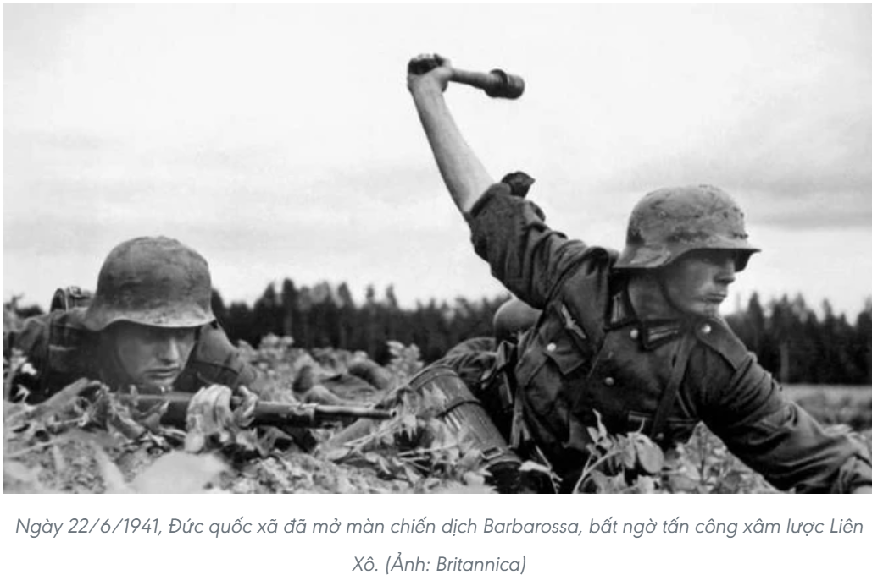
6-1941
Tháng 6 – 1941, phát xít Đức tấn công Liên Xô
Notes:
Tháng 12 1922, Liên bang Cộng hoà xã hội chủ nghĩa Xô viết được thành lập (Liên Xô), gồm 4 nước Cộng hoà Xô viết: Nga, U-crai-na, Bê-lô-rút-xi-a và Ngoại Cáp-ca-dơ.

Slide 34
2. Liên Xô từ năm 1922 đến năm 1945
Lĩnh vực
Thành tựu
Chính trị
12-1922: Liên bang CHXHCN Xô viết thành lập
Công nghiệp
Trở thành cường quốc công nghiệp, đứng thứ 2 thế giới
Nông nghiệp
Hoàn thành tập thể hóa tronng nông nghiệp, cơ giới hóa trong sản xuất
Xã hội
Xóa bỏ giai cấp bóc lột, thành lập khối liên minh công - nông
Văn hóa, giáo dục
Xóa nạn mù chữ, xây dựng hệ thống giáo dục các cấp…
Hạn chế: nóng vội, thiếu dân chủ , chưa chú trọng đúng mức đến việc nâng cao đời sống nhân dân,...
- Tháng 6-1941 Phát xít Đức tấn công Liên Xô, kế hoạch 5 năm lần thứ 3 tạm dừng để tiến hành cuộc chiến tranh giữ nước

Slide 35


LUYỆN TẬP
Câu 1: Ý nào sau đây mô tả đúng tình hình nước Nga trước khi Liên Xô được thành lập?
A
B
Tiến hành xây dựng chủ nghĩa xã hội, trọng tâm là công nghiệp hoá.
Tiến hành tập thể hoá nông nghiệp, tiêu diệt bộ phận bóc lột ở nông thôn.
C
D
Đấu tranh chống thủ trong giặc ngoài, bảo vệ chính quyền cách mạng.
Thực hiện cách mạng văn hoá, xoá nạn mù chữ trong cả nước.
Notes:
Câu 1. Ý nào sau đây mô tả đúng tỉnh hình nước Nga trước khi Liên Xô được thành lập?
A. B. Đấu tranh chống thủ trong giặc ngoài, bảo vệ chính quyền cách mạng.
C.
D.

Slide 36
LUYỆN TẬP
Câu 2: Liên Xô được thành lập bao gồm những nước nào sau đây?
A
Nga, Bê-lô-rút-xi-a, U-crai-na, Ngoại Cáp-ca-do.
Nga, Ba Lan, U-crai-na, Ngoại Cáp-ca-dơ.
B
C
D
Nga, Ba Lan, Lát-vi-a, Bê-lô-rút-xi-a.
Nga, Bê-lô-rút-xi-a, Lát-vi-a, U-crai-na.
Notes:
Câu 2. Liên Xô được thành lập bao gồm những nước nào sau đây?
A. Nga, Ba Lan, U-crai-na, Ngoại Cáp-ca-dơ.
B. Nga, Bê-lô-rút-xi-a, U-crai-na, Ngoại Cáp-ca-do.
C. Nga, Ba Lan, Lát-vi-a, Bê-lô-rút-xi-a.
D. Nga, Bê-lô-rút-xi-a, Lát-vi-a, U-crai-na.

Slide 37
LUYỆN TẬP
Câu 3. Thành tựu quan trọng trên lĩnh vực kinh tế của Liên Xô trong công cuộc xây dựng chủ nghĩa xã hội là
A
tỉ trọng nông nghiệp chiếm đa số trong cơ cấu kinh tế.
B
trở thành cường quốc công nghiệp đứng thứ hai thế giới.
C
D
trở thành cường quốc nông nghiệp đứng đầu châu Âu.
trở thành cường quốc công nghiệp đứng thứ hai châu Âu
Notes:
Câu 3.
A. B. C..
D.

Slide 38
LUYỆN TẬP
Câu 4: Một trong những thành tựu trên lĩnh vực văn hoá, xã hội của Liên Xô trong công cuộc xây dựng chủ nghĩa xã hội (1925 – 1941) là
A
B
phổ cập giáo dục trung học trên toàn quốc.
giáo dục phổ thông và giáo dục bậc cao phát triển.
C
D
xoá bỏ tầng lớp bóc lột ở khu vực thành thị.
du nhập văn hoá tiên tiến từ bên ngoài.
Notes:
Câu 4. -
A. B. C. D.

Slide 39
LUYỆN TẬP
Câu 5: Nội dung nào sau đây không phải là hạn chế của công cuộc xây dựng chủ nghĩa xã hội ở Liên Xô giai đoạn 1925-1941?
A
Mất cân đối giữa công nghiệp nặng và công nghiệp nhẹ.
B
Mất cân đối giữa ngành công nghiệp và ngành nông nghiệp.
C
Vi phạm nguyên tắc tự nguyện trong tập thể hoá nông nghiệp.
D
Vi phạm nguyên tắc tự chủ trong công nghiệp hoá.
Notes:
Câu 5. A. B. C. D.

Slide 40

VẬN DỤNG
Tìm hiểu và giới thiệu với thầy cô, bạn học về một thành tựu trên lĩnh vực kinh tế trong công cuộc xây dựng chủ nghĩa xã hội giai đoạn 1925-1941 ở Liên Xô mà em ấn tượng nhất.

Slide 41
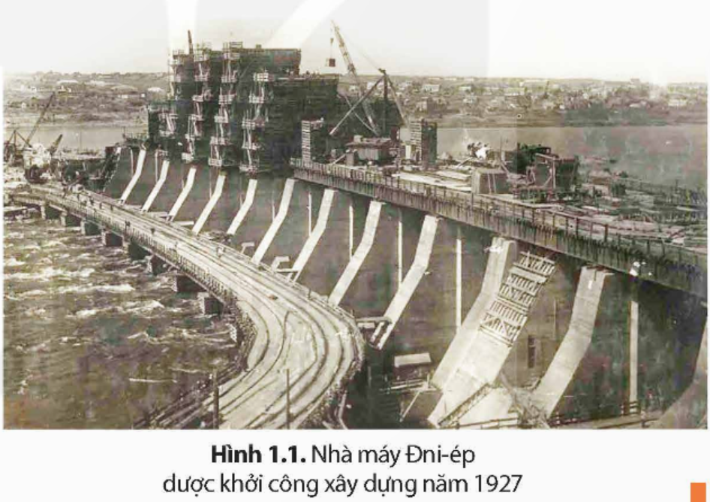
VẬN DỤNG
Ngay từ năm 1920, Lê-nin đã phát động chương trình điện khí hoá toàn Nga, gọi tắt là GOELRO. Các công trình nhà máy thuỷ điện được xây dựng trên các con sông lớn của Liên Xô, trong đó tiêu biểu nhất là Nhà máy Thuỷ điện Đơ-nhép. Công trình này được xây dựng từ năm 1927 đến năm 1932 với công suất 558 mê-ga-oát. Năm 1932, tổng công suất của tất cả các nhà máy Liên Xô đạt 4,6 triệu ki-lô-oát, bảo đảm 3/4 mức tiêu thụ điện của toàn ngành công nghiệp.

